Slide 1
Construye T:
la estrategia de EMS para integrar el desarrollo de habilidades socioemocionales al currículo
Quito, 23 de julio, 2018.

Slide 2
Las habilidades socioemocionales (HSE) en el nuevo modelo educativo
Por primera vez en México, la educación socioemocional se ha incorporado como parte del currículo formal de la educación obligatoria.

Slide 3
Las habilidades que promueve Construye T
Con base en los resultados de investigaciones en los campos de la Psicología, la Educación, le Economía y las Neurociencias, Construye T seleccionó seis habilidades socioemocionales sobre las que existe evidencia que son maleables y que están relacionadas con resultados de éxito para las personas.
Semestre
1° y 2°
3° y 4°
5° y 6°

Slide 4
Las habilidades socioemocionales en el nuevo modelo educativo
Perfil del egresado de educación media superior en el nuevo modelo educativo
Premisas
Intervención
Diseño instruccional
Neurociencia: las HSE pueden aprenderse.
Los programas deben ser enfocados, activos, explícitos y secuenciados.
La evidencia muestra que intervenciones en el aula para el desarrollo de HSE mejoran los aprendizajes.
Las HSE como parte integral del currículo y del modelo educativo y escolar.
Es autoconsciente y determinado.
Establece relaciones interpersonales sanas.
Se autorregula.
Afronta la adversidad.
Actúa efectivamente.
Construye un proyecto de vida.
Sabe pedir apoyo.
Fija metas.
Busca aprovechar al máximo sus opciones y recursos.
Toma decisiones que le generan bienestar presente y futuro.
Las HSE como parte del currículo formal de los estudiantes.
Formación de docentes y tutores.
Formación presencial y a distancia para los docentes.
Materiales para la impartición del programa y para la implementación en el plantel.
Comunidades virtuales de aprendizaje: asesoría permanente a los planteles.
Plan escalonado a mediano plazo para su implementación.
Instrumentos para evaluar HSE.
Seis cursos, 1 por semestre, enfocados a seis habilidades específicas multirrelacionadas:
Autoconocimiento
Autorregulación
Conciencia social
Colaboración
Toma responsable de decisiones
Perseverancia
Cada curso consta de 12 lecciones impartidas a través del semestre.
Modelo mixto: todos los docentes enseñan las HSE, asignando 20 minutos de su tiempo de clase una vez a la semana. Se enseñan de manera específica, no como parte del contenido.
Cada maestro imparte una lección una vez a la semana.
Cada semana se revisa un tema y los docentes trabajan subtemas presentando diferentes actividades de aprendizaje entre sí.

Slide 5
Estructura del modelo educativo Construye T
Resultados a mediano plazo
Resultados a largo plazo
Intervención
Aprendizaje de habilidades socioemocionales
Mejor desempeño
académico
Currículo para estudiantes
Menos conductas de riesgo
Formación de docentes
Más relaciones constructivas
Formación de directivos
y tutores
Mayor bienestar presente y futuro
Mayor capacidad de enfrentar retos
Mejor clima escolar

Slide 6
Seis versiones diferentes para
Entidades involucradas
Ministerio de Educación
Programa de las Naciones Unidas para el Desarrollo
Colectivo para el desarrollo educativo, Albanta
Atentamente, Consultores

Slide 7
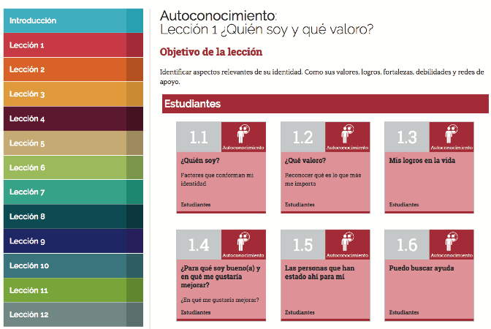
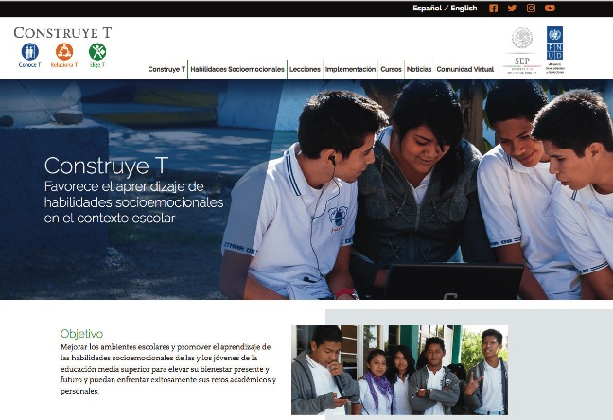
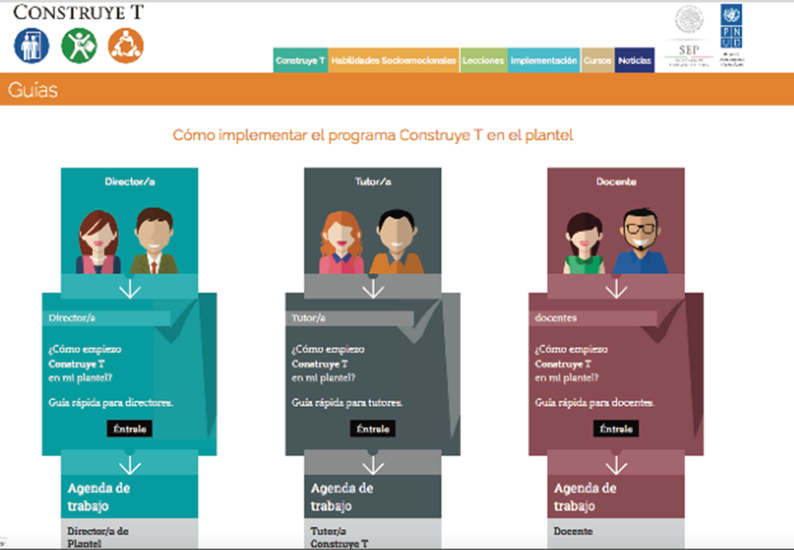
Sitio web
Construye T

